Slide 1
CHƯƠNG 6
LỚP VÀ ĐỐI TƯỢNG TRONG PYTHON
Giảng viên: Triệu Thu Hương

Slide 2
Nội dung
Giới thiệu
Các khái niệm cơ bản
Xây dựng và sử dụng lớp
Thuộc tính
Phương thức
Properties
Kế thừa
Đa hình

Slide 3
1.1. Giới thiệu
Python là ngôn ngữ lập trình hướng thủ tục đối tượng (Procedural-oriented)
Hướng thủ biểu hiện ở việc sử dụng các hàm trong Python.
Hướng đối tượng (object oriented) thể hiện ở việc xây dựng các lớp đối tượng

Slide 4
1.2. Ưu điểm của lập trình hướng đối tượng
OOP mô hình hóa những thứ phức tạp dưới dạng cấu trúc đơn giản.
Code OOP có thể sử dụng lại, giúp tiết kiệm tài nguyên.
Giúp sửa lỗi dễ dàng hơn. So với việc tìm lỗi ở nhiều vị trí trong code thì tìm lỗi trong các lớp (được cấu trúc từ trước) đơn giản và ít mất thời gian hơn.
Có tính bảo mật cao, bảo vệ thông tin thông qua đóng gói.
Dễ mở rộng dự án.

Slide 5
1.3. Các đặc tính cơ bản
Đóng gói (Encapsulation)
Kế thừa (Inheritance)
Đa hình (Polymorphism)
Trừu tượng (Abstraction)

Slide 6
Nội dung
Giới thiệu
Các khái niệm cơ bản
Xây dựng và sử dụng lớp
Thuộc tính
Phương thức
Properties
Kế thừa
Đa hình

Slide 7
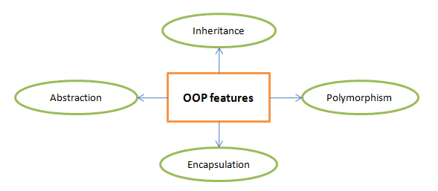
2. Các khái niệm cơ bản
Lớp, đối tượng
Trừu tượng
Đóng gói
Thông điệp
Kế thừa, đa hình

Slide 8
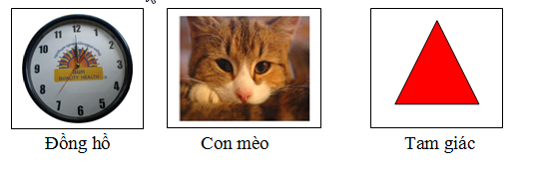


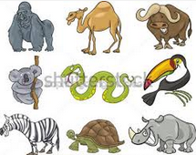

2.1. Lớp, đối tượng
Đối tượng: là thực thể cụ thể trong thế giới thực
Lớp đối tượng: tập hợp các đối tượng cùng kiểu

Slide 9
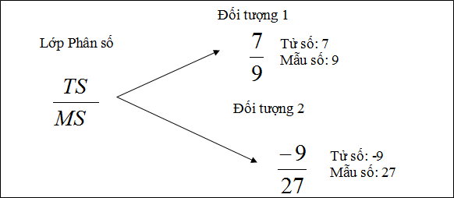
2.2. Thuộc tính, phương thức
Mọi đối tượng đều đặc trưng bởi hai thành phần
  Dữ liệu (Thuộc tính và trạng thái)
  Hành động (phương thức)
Xác định thành phần thuộc tính là xác định các tính chất đặc trưng của đối tượng ( tính chất tạo nên đối tượng)

Slide 10
Xác định thành phần phương thức
  Xác định đối tượng có khả năng thực hiện gì
  Các hành động tác động lên đối tượng
  Ví dụ: cộng, trừ, nhân, chia phân số

Slide 11
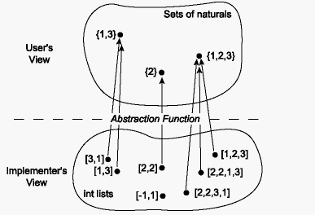
2.3. Tính trừu tượng
Trừu tượng hóa (Abstraction): là một kỹ thuật chỉ quan tâm đến những chi tiết cần thiết của vấn đề nghiên cứu mà bỏ qua những chi tiết không cần thiết (không quan tâm) và coi vấn đề chỉ gồm những chi tiết đó mà thôi

Slide 12
2.4. Tính đóng gói
Các dữ liệu và phương thức có liên quan với nhau được đóng gói thành 1 lớp. Tức là mỗi lớp được xây dựng để thực hiện một nhóm chức năng đặc trưng của riêng lớp đó. Che giấu các thông tin của lớp đó đối với bên ngoài thể hiện ở public, protected, private đối với từng thuộc tính và phương thức.

Slide 13
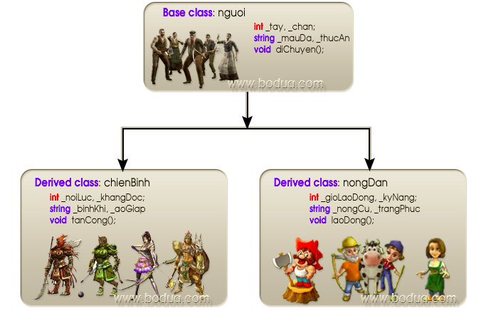
2.5. Tính kế thừa
Nguyên tắc này cho phép xây dựng một lớp mới dựa trên 1 lớp đã khai báo từ trước. Lớp con có thể sử dụng lại các thuộc tính và phương thức của lớp cha mà không cần khai báo lại. Tùy thuộc vào từng ngôn ngữ cho phép việc kế thừa 1 hoặc nhiều class cha

Slide 14
2.6. Tính đa hình
Tính đa hình được thể hiện bởi một phương thức, hành động có thể thực hiện theo nhiều cách khác nhau. VD: chó mèo cùng là động vật nhưng khi thực hiện phương thức 'sủa' thì chó sủa 'gogo', mèo sủa 'méo mèo'. =)

Slide 15
Nội dung
Giới thiệu
Các khái niệm cơ bản
Xây dựng và sử dụng lớp
Thuộc tính
Phương thức
Properties
Kế thừa
Đa hình

Slide 16
3.1. Các bước định nghĩa lớp
Bước 1: Xác định lớp cần xây dựng
  Tên lớp
  Danh sách thuộc tính
  Danh sách phương thức
  Các phương thức đặc biệt khác
Bước 2: Sử dụng cú pháp lớp của Python để định nghĩa
  Sử dụng cấu trúc class để định nghĩa tên lớp
  Sử dụng khai báo biến để định nghĩa thuộc tính
  Sử dụng khai báo hàm để định nghĩa phương thức
  Khai báo các phương thức khác
Bước 3: Định nghĩa nội dung các phương thức

Slide 17
3.2. Sử dụng cấu trúc class để định nghĩa lớp
Cú pháp định nghĩa lớp
  Class ten_lop:
    ””” Mô tả ngắn gọn về lớp”””
    #Khai báo thuộc tính
    #Khai báo phương thức
    #Khai báo các phương thức đặc biệt khác
Ví dụ
  Class sinhVien:
    ””” Xây dựng lớp ten_lop”””
    #Khai báo thuộc tính sinh viên
    #Khai báo phương thức sinh viên
    #Khai báo các phương thức đặc biệt khác

Slide 18
3.3. Định nghĩa các thuộc tính và phương thức
Trong thân lớp là các:
  Thuộc tính
  Phương thức
  Phương thức khởi tạo
Thuộc tính: những thành phần tạo lên đối tượng.
Phương thức: tương tự như hàm, tham số đầu tiên của phương thức luôn luôn là self (ám chỉ class đó)
Phương thức khởi tạo: phương thức đặc biệt của lớp
  Luôn có tên là __init__
  Tham số đầu tiên luôn là self
  Chỉ được định nghĩa duy nhất một phương thức khởi tạo
  Nếu không định nghĩa, mặc định sẽ kế thừa hàm tạo lớp cha.

Slide 19
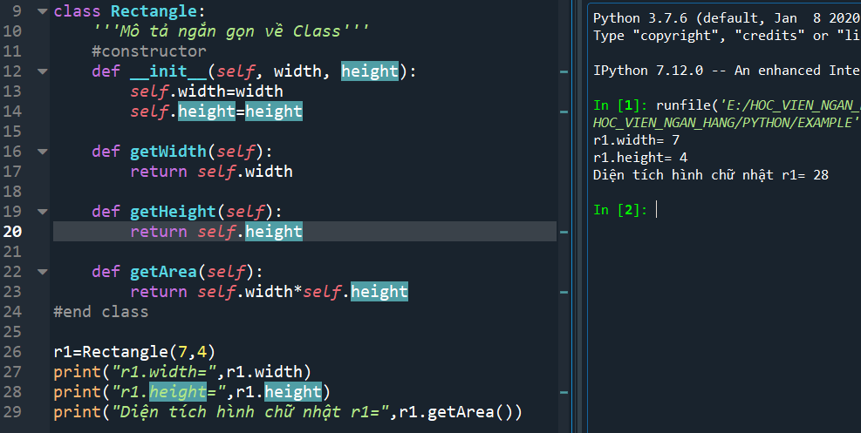
Ví dụ
__init__ : là phương thức khởi tạo
getWith, getHeight, getArea: là các phương thức của lớp
Các thuộc tính được khởi tạo trong phương thức khởi tạo
Các thuộc tính được quản lý bởi đối tượng self

Slide 20
Phạm vi
Các thuộc tính và phương thức trong lớp chỉ tồn tại hai dạng private và public
Những thuộc tính, phương thức có tên bắt đầu là hai dấu gạch dưới __ sẽ là phạm vi private, còn lại là phạm vi public

Slide 21
Tạo class trống
Chúng ta có thể tạo ra một class trống (empty class) bằng cách sử dụng câu lệnh pass trong Python
  class Test:
    pass

Slide 22
3.4. Đối tượng
Sau khi định nghĩa và xây dựng lớp, lớp tương ứng một kiểu dữ liệu trừu tượng. Có thể sử dụng nó để khai báo các đối tượng của lớp
Như trong ví dụ lớp rectangle trên có thể khai báo đối tượng r1 là một hình chữ nhật – đối tượng lớp rectangle
Cú pháp khai báo:
  Tên_đối_tương=Tên_lớp ([tham số])

Slide 23
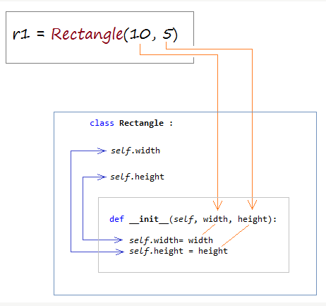
Điều gì xảy ra khi tạo đối tượng từ Class?

Slide 24
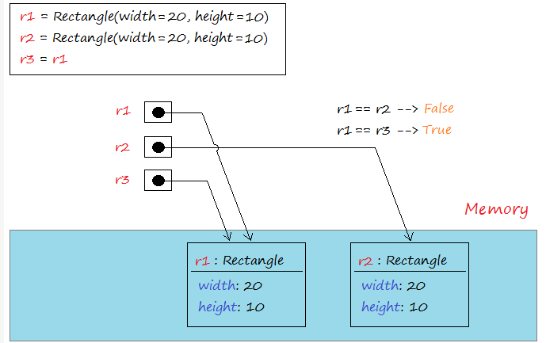
So sánh hai đối tượng
Vấn đề:

Slide 25
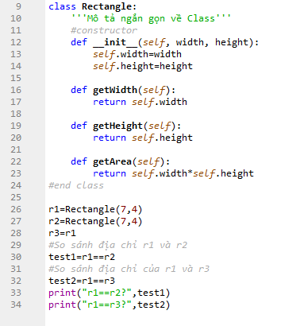

So sánh hai đối tượng
Toán tử == dùng để so sánh địa chỉ 2 đối tượng trỏ đến, nó trả về True nếu cả 2 đối tượng cùng trỏ tới cùng một địa chỉ trên bộ nhớ. Toán tử != cũng sử dụng để so sánh 2 địa chỉ của 2 đối tượng trỏ đến, nó trả về True nếu 2 đối tượng trỏ tới 2 địa chỉ khác nhau.

Slide 26
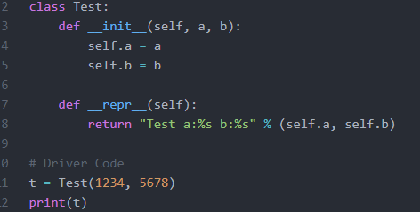
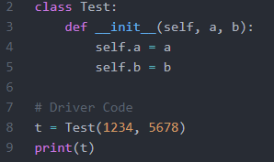
In đối tượng
Nếu trong lớp không định nghĩa phương thức __str__thì hàm print đối tượng sẽ sử dụng phương thức __repr__
Nếu trong lớp không có phương thức __repr__ thì phương thức mặc định được sử dụng
Kết quả: Test a: 1234 b: 5678
<__main__.Test instance at 0x7fa079da6710>

Slide 27
Nội dung
Giới thiệu
Các khái niệm cơ bản
Xây dựng và sử dụng lớp
Thuộc tính
Phương thức
Properties
Kế thừa
Đa hình

Slide 28
4.1. Thuộc tính và biến của lớp
Như đã đề cập, thuộc tính (giống biến) mô tả đặc điểm đối tượng của lớp, sử dụng lưu trữ dữ liệu, được quản lý bởi đối tượng self
Tuy nhiên trong lớp còn một loại biến khác, vì vậy người ta chia thành hai loại
  Instance variable: biến liên quan đến các đối tượng
  Class variable: biến chứa giá trị đặc trưng của class, gắn với class, thay vì gắn với obj

Slide 29
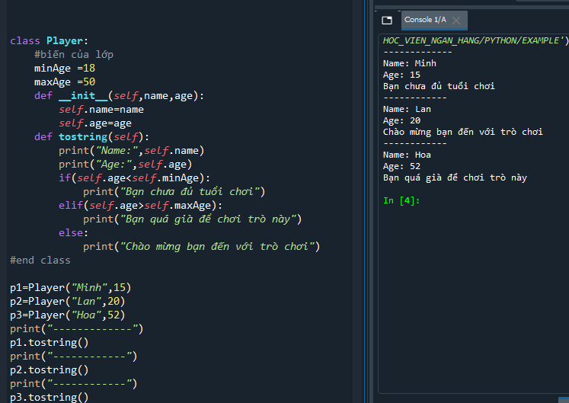
Ví dụ

Slide 30
4.2. Truy cập vào thuộc tính của lớp
Thông thường bạn truy cập vào thuộc tính của một đối tượng thông qua toán tử "dấu chấm" (Ví dụ player1.name). Tuy nhiên Python cho phép bạn truy cập chúng thông qua hàm (function).
Hàm | Mô tả
getattr(obj, name[, default]) | Trả về giá trị của thuộc tính, hoặc trả về giá trị mặc định nếu đối tượng không có thuộc tính này.
hasattr(obj,name) | Kiểm tra xem đối tượng này có thuộc tính cho bởi tham số 'name' hay không.
setattr(obj,name,value) | Sét giá trị vào thuộc tính. Nếu thuộc tính không tồn tại, thì nó sẽ được tạo ra.
delattr(obj, name) | Xóa bỏ thuộc tính.

Slide 31
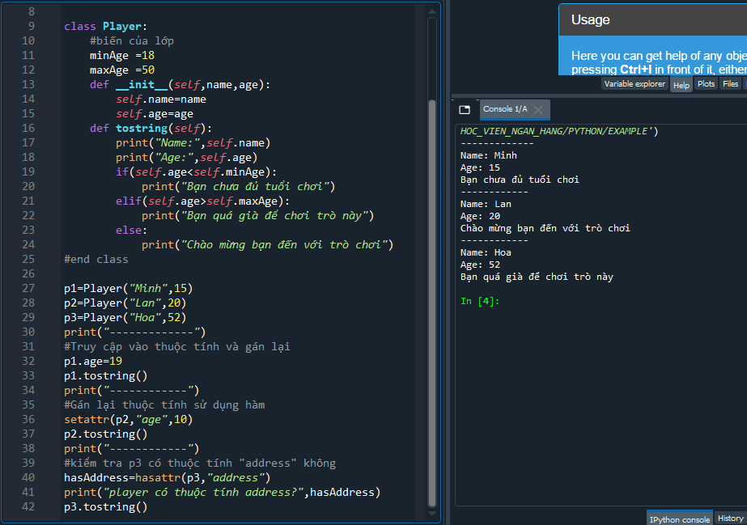
Ví dụ

Slide 32
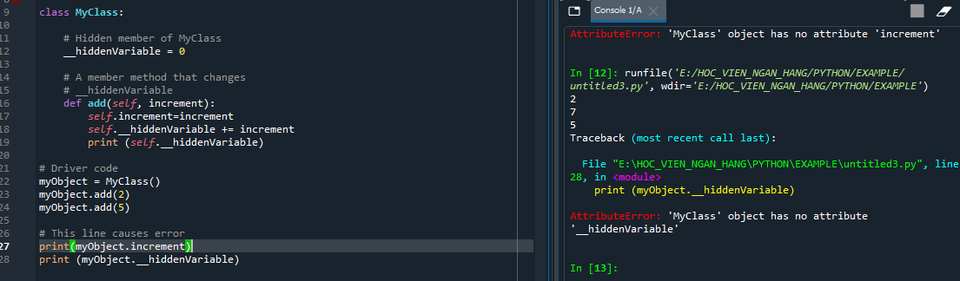
Che dấu dữ liệu với thuộc tính
Các biến lớp (class variable là không thể truy cập)

Slide 33
4.3. Các thuộc tính có sẵn
Thuộc tính | Mô tả
__dict__ | Đưa ra thông tin về lớp này một cách ngắn gọn, dễ hiểu, như một bộ từ điển (Dictionary)
__doc__ | Trả về chuỗi mô tả về class, hoặc trả về None nếu nó không được định nghĩa
__class__ | Trả về một đối tượng, chứa thông tin về lớp, đối tượng này có nhiều thuộc tính có ích, trong đó có thuộc tính __name__.
__module__ | Trả về tên module của lớp, hoặc trả về "__main__" nếu lớp đó được định nghĩa trong module đang được chạy.

Slide 34
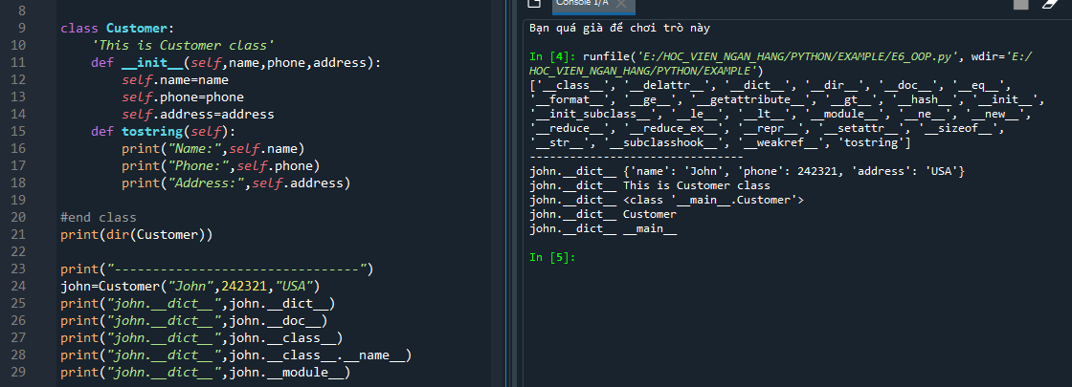
Ví dụ

Slide 35
Liệt kê các thành viên của lớp hay đối tượng
Hàm dir
  dir(Tên lớp): Liệt kê các thành phần được cung cấp sẵn hoặc đã xây dựng cho lớp
  Như trong ví dụ trên, khi ta sử dụng dir(customer) nó liệt kê các hàm, các thuộc tính, các phương thức có trong lớp.

Slide 36
Nội dung
Giới thiệu
Các khái niệm cơ bản
Xây dựng và sử dụng lớp
Thuộc tính
Phương thức
Properties
Kế thừa
Đa hình

Slide 37
5.1. Khái niệm
Phương thức trong lớp được xây dựng như xây dựng hàm
Nhưng được gọi nhờ thể hiện của lớp thông qua dấu .
Cú pháp xây dựng phương thức giống với cú pháp khai báo hàm
Các loại phương thức khác nhau có quy định về các tham số khác nhau trong phương thức

Slide 38
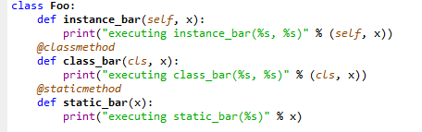
5.2. Class method, instance method, static method
Trong lớp tồn tại 3 loại phương thức cơ bản:
  Instance method
  Class method
  Staic method
Phân biệt 3 loại phương thức bằng từ @classmethod và @staticmethod
Notes:
foo=Foo()
foo.instance_bar('args')
Instance_bar là một phương thức dạng instance (phổ biến). Một đối tượng đường ngầm truyền như tham số thứ nhất cho phương thức thông qua từ khóa self. Phương thức được triệu gọi chủ yếu thông qua đối tượng
Foo.class_bar(‘args’)
Classmethod là phương thức thuộc về cả class. Khi tực thi nó không dung đến bất kì instance nào của lớp đó. Tham số thứ nhất được truyền cho phương thức này là cls
Tuy nhiên classmethod cũng có thể được gọi từ instance mà không có vấn đề gì
Staticmethod không sử dụng bất kỳ thứ gì liên quan đến class hay instance. Self hay cls không xuất hiện trong tham số. Nó hoạt động không khác gì hàm thông thường

Slide 39
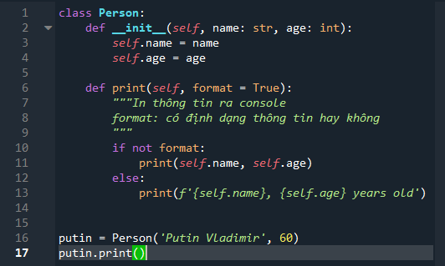
Instance Class
Là những phương thức có khả năng truy xuất trạng thái của đố tượng.
Phương thức print() trong class person là một instance method

Slide 40
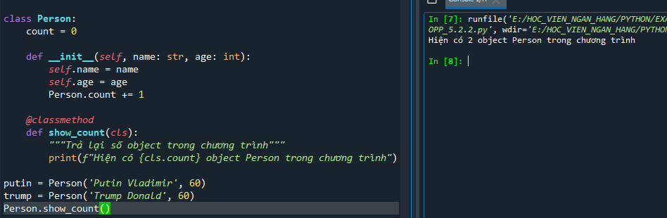
Class method
Class method là những phương thức đặc trưng cho class và gắn liền với class, thay vì gắn với object. Class method thường có nhiệm vụ xử lý dữ liệu lưu trong class variable

Slide 41
Static method
Là loại phương thức hoàn toàn tự do, không có ràng buộc với dữ liệu của class hay object.
Cả static method lẫn class method trong python đều tương đương với static method trong C# hay Java

Slide 42
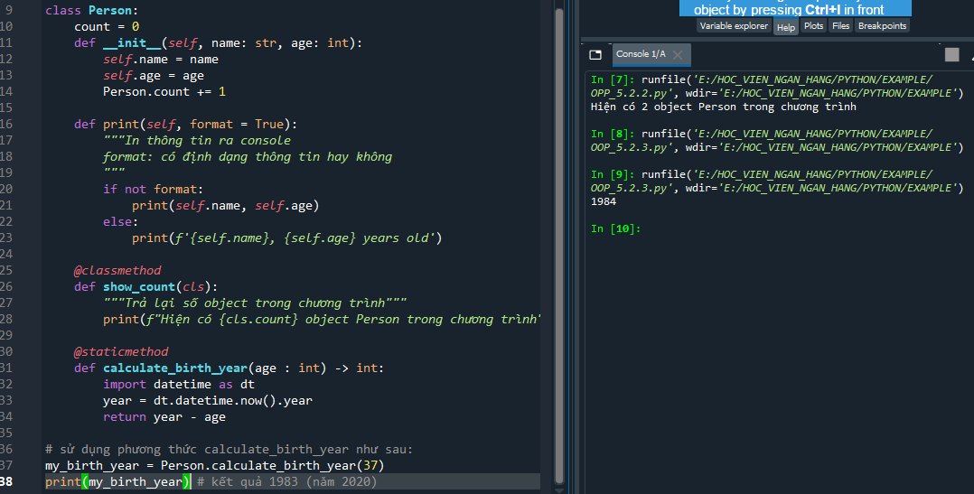
Ví dụ

Slide 43
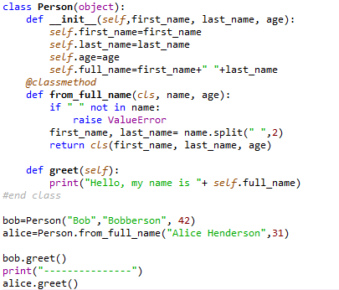
Ứng dụng classmethod

Slide 44
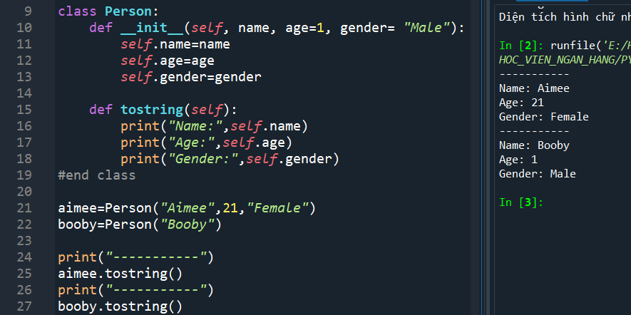
5.3. Tham số mặc định
Khi xây dựng phương thức có thể sử dụng các tham số mặc định

Slide 45
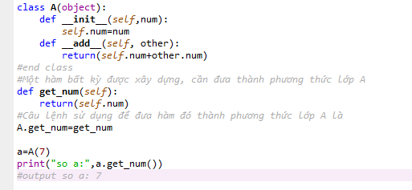
5.4. “moneky patching”
Thêm một biến, một phương thức một lớp sau khi nó đã được định nghĩa.

Slide 46
Nội dung
Giới thiệu
Các khái niệm cơ bản
Xây dựng và sử dụng lớp
Thuộc tính
Phương thức
Properties
Kế thừa
Đa hình

Slide 47
6.1. Phương thức setter/getter
Trong python mặc định mọi biến thể hiện ( instance variable) đều là public và có thể truy xuất tự do từ bên ngoài.
Điều này làm xuất hiện vấn đề: kiểm soát dữ liệu như thế nào. Để kiểm soát các ngôn ngữ lập trình hướng đối tượng thường sử dụng getter/setter

Slide 48
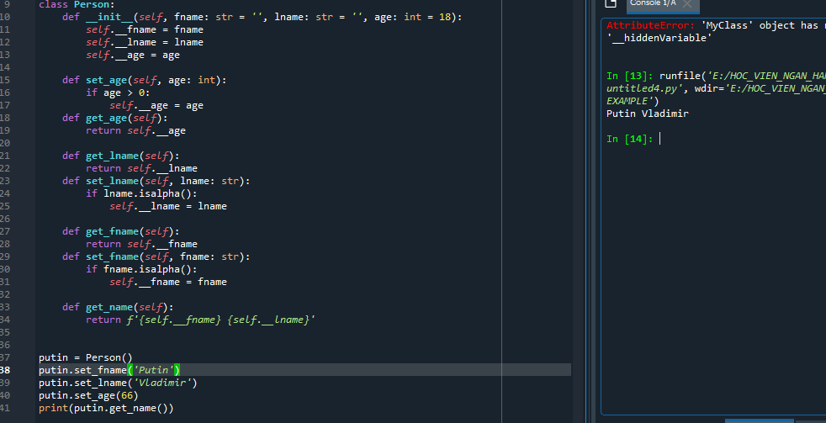
Ví dụ

Slide 49
6.2. Property
Trong Python có thể sử dụng mô hình setter/getter như trên, tuy nhiên khi sử dụng mô hình này, code có quá nhiều lời gọi.
Có thể thực hiện tạo các property để tạo sự thuận tiện trong thao tác với các thuộc tính
Property có thể coi là một dạng giao diện tới các instance attribute để thực hiện xuất/ nhập dữ liệu qua bột setter/getter.
Các property hoàn toàn che đi các lời gọi hàm getter/setter
Python cung cấp hai cách tạo property :
  Cách 1; Sử dụng hàm property
  Cách 2: @property decorator

Slide 50
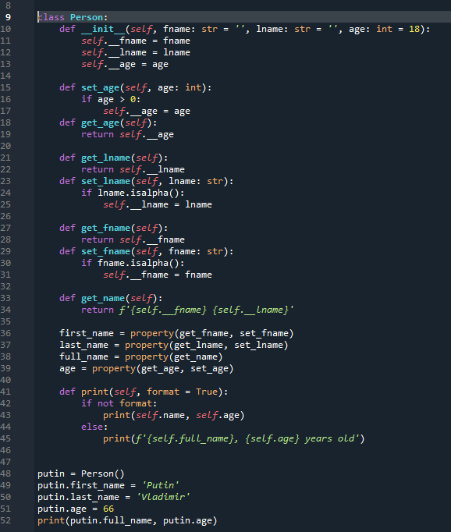
Ví dụ- Cách 1

Slide 51
Phân tích
first_name = property(get_fname, set_fname) last_name = property(get_lname, set_lname) full_name = property(get_name) age = property(get_age, set_age)
Với cách này hàm property sẽ nhóm hai hàm set và get được xây dựng cho thuộc tính phía trên
Và làm cho cách truy cập sẽ đơn giản hơn
putin = Person() putin.first_name = 'Putin' putin.last_name = 'Vladimir' putin.age = 66 print(putin.full_name, putin.age)

Slide 52
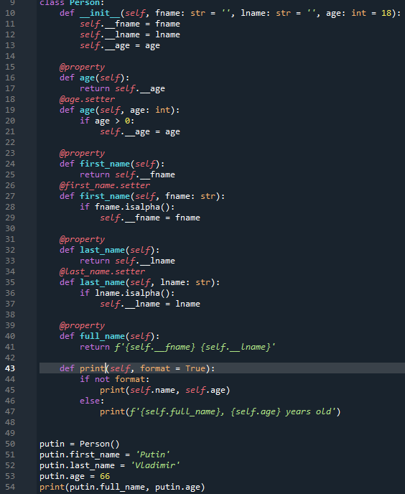
Ví dụ- Cách 2

Slide 53
Phân tích
@property
def age(self):
return self.__age
@age.setter
def age(self, age: int):
if age > 0:
self.__age = age
Với cách này làm cho khái báo proper ty đơn giản hơn

Slide 54
Tài liệu tham khảo
Code python Programming, Wesley J.Chun, Prentice Hall PTR, 2000
Fundamentals of Python Programming, Richard L. Halterman Sothern Adventis University, 2018
Python Notes for Professionals, GoalKicker.com, Free Programming Books
https://quantrimang.com/hon-100-bai-tap-python-co-loi-giai-code-mau-142456
https://openplanning.net/11377/python
https://viettuts.vn/python-string

Slide 55


